Slide 1
Color Image Processing
Nađa Dardagan
Adnan Brđanin

Slide 2
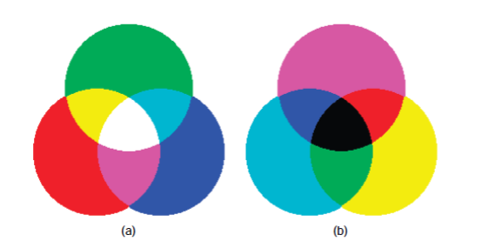
Osnovni pojmovi
- Intenzitet
- Osvjetljenje
- Svjetlina

Slide 3
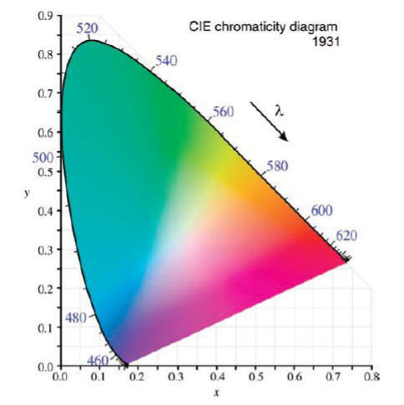
Hromatitet
Hromatitet je objektivna specifikacija kvaliteta boje u ovisnosti od njene osvijetljenosti (engl. Luminance). Sastoji se od dva parametra: hue (h) i colorfulness (s), još se naziva i saturation, chroma, intenzitet i sl.

Slide 4
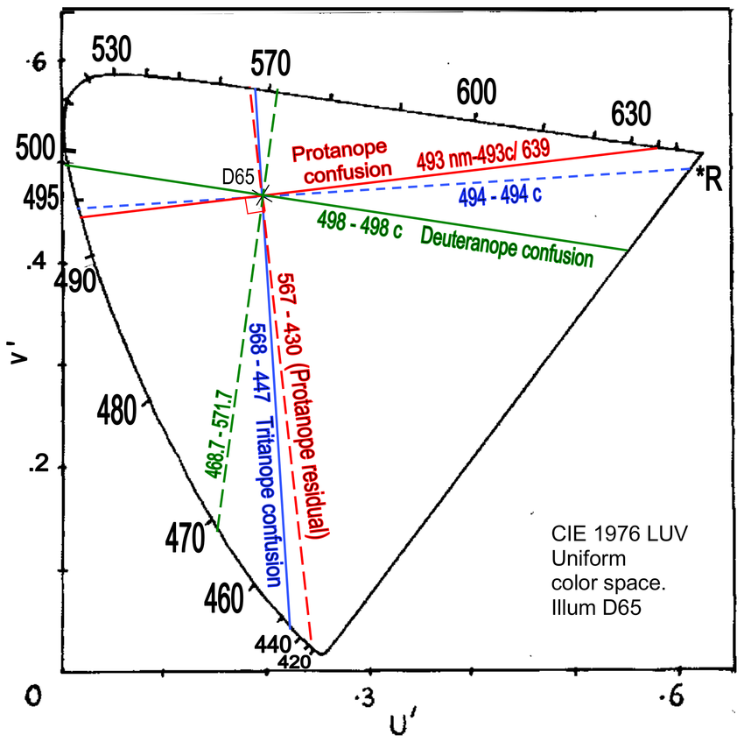
Percepcija boje ljudskom oku
- MacAdamove elipse
Prostori boja:
- CIELUV
- CIELAB

Slide 5
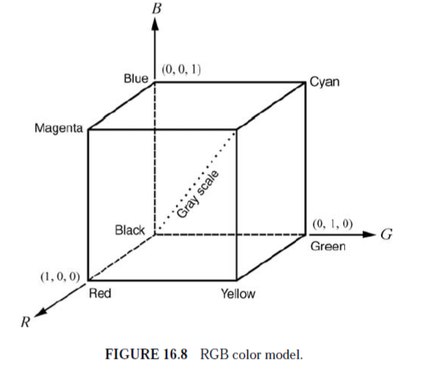
Modeli predstavljanja boja
- RGB
RGB boje se obično predstavljaju u heksadecimalnom formatu sa 6 znakova, pri čemu prva dva predstavljaju crvenu, druga dva zelenu i posljednja dva plavu boju. Tako da bi crvena predstavljena na ovaj način bila FF0000. Također, ono što je interesantno za ovaj model je da vrijednosti RGB su funkcija dubine piksela, a ona se definiše kao broj bita potrebnih da se predstavi svaki od piksela. Tipična vrijednost je 24 bita : 3 koordinatne ose * 8 bita po svakoj osi.

Slide 6
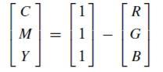
Modeli predstavljanja boja
- CMY/CMYK
CMY (Cyan Magenta Yellow) je zapravo inverzija RGB sistema boja (koordinatni sistem je
drugačije orijentisan). Obično se koristi u printerima, gdje svaka boja odgovara ketridžu tonera.
Kako dodavanje svake od osnovnih boja daje mutnu crnu, često se ovaj model naziva i Cyan Magenta Yellow blacK.

Slide 7
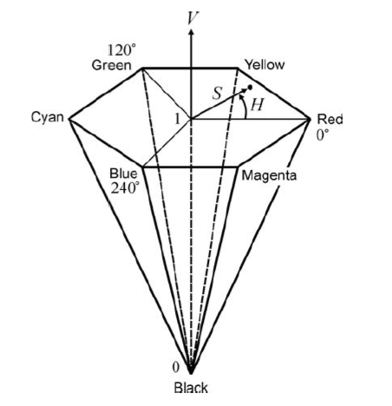
Modeli predstavljanja boja
- HSV
Hue predstavlja tip boje, ton, a često se naziva i imenom boje.
Saturation predstavlja nivo zasićenosti odnosno čistoće (engl. purity), odnosno koliko je boja ‘razmućena’ u bijeloj boji. Value je zapravo svjetlina (engl. lightness) i predstavlja intenzitet odbitka svjetlosnih talasa o tu površinu

Slide 8
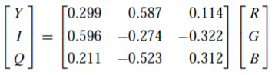
Modeli predstavljanja boja
- YIQ/NTSC
NTSC model boja je standard definisan u Americi za analognu TV. Jedna od prednosti ovog modela je što je moguće potpuno razdvojiti grayscale komponentu od ostatka boja, što je bio veliki zahtjev u razvijanju televizora u boji. U NTSC modelu boja, tri komponente su
osvjetljenje (engl. luminance, oznaka Y), te dvobojna razlika signala hue (I) i zasićenje (engl.
saturation, oznaka Q)

Slide 9
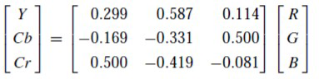
Modeli predstavljanja boja
- YcbCr
YcbCr model boja je dosta sličan prethodnom modelu, s tim da se ovaj koristi za digitalni video. Jedina razlika je što je Y osvijetljenje (luminance), Cb je razlika između plave komponente boje i referentne vrijednosti, Cr je razlika između crvene boje i referentne
vrijednosti. Konverzija iz RGB u YcbCr:

Slide 10
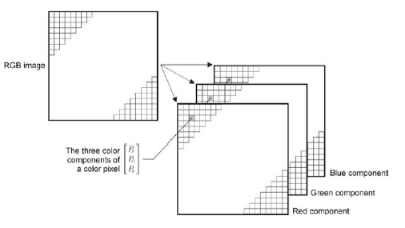
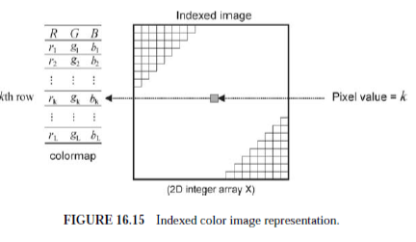
Predstavljanje slika u MATLAB-u
- RGB Slike : 3D niz dimenzija M x N x 3
- Indeksirane Slike: matrica cijelih brojeva X gdje svaki broj je pokazivač na neki red RGB vrijednosti u sekundarnoj matrici (mapi)

Slide 11
Pseudocolor obrada slika
Svrha pseudocolor tehnologija za obradu slika je naglašavanje monohromatske slike radi prilagodbe ljudskom oku. Naime, suptilne varijacije nijansi sive češto skrivaju i maskiraju regije od interesa na slici. Zamjena nijansi sive bojama dovodi do bolje vizualizacije i bolje vizualizacije bitnih detalja, s obzirom da je ljudsko oko sposobno detektovati više hiljada različitih nijansi boja, a samo 100 ili manje nijansi sive. Ovo je naročito korisno u polju
medicine za detekciju tumora na snimcima.

Slide 12
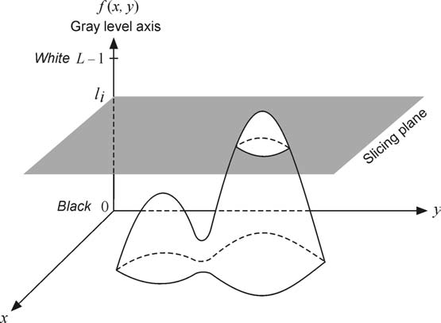
Pseudocolor obrada slika
- Intensity slicing
Ako monohromatsku sliku predstavimo kao 3D graf nijasi sive gdje najizraženiji vrhovi odgovaraju najsvijetlijim nijansama. Tehnika odgovara postavljanju nekoliko ravnih paralelnih sa koordinatnim
sistemom slike. Svaka ravan siječe 3D funkciju a rezultat je nekoliko intervala nijansi sive.
Svakoj strani grafa je onda dodijeljena različita boja.

Slide 13
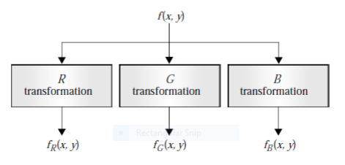
Pseudocolor obrada slika
- Transformacija nijansi sive u boje
koriste se tri različite funkcije transformacije nad svakim pixelom slike dodjeljujući rezultat svake transformacije kanalu boje.

Slide 14
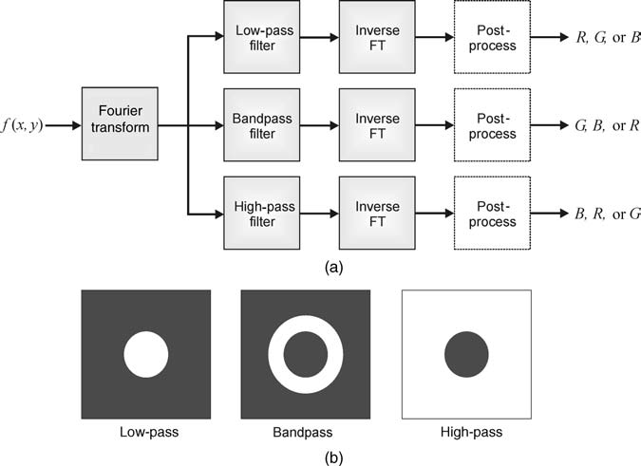
Pseudocolor obrada slika
- Pseudocoloring u frekventnom domenu
Pseudocoloring se također može vršiti u frekventnom domenu primjenom Fourijerove transformacije na originalnu sliku, a onda primjenjujemo nisko-propusni, visoko-propusni i filtera propusnog opsega na transformisane podatke. Na izlaze tri različita filtra su onda
primijenjene inverzne transformacije i rezultati se koriste kao R, B i G komponente slike.

Slide 15
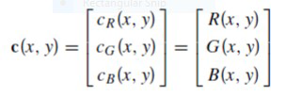
Full color obrada slika
Postoje dva metoda procesiranja slika:
- rastavljanje po komponentama
- metoda vektora
Dvije metode su ekvivalentne ako i samo ako:
- Operacije nad vektorima komponenti su nezavisne od ostalih komponenti.
- Proces se može primijeniti i nad vektore i nad skalare.

Slide 16
Full color obrada slika
- Transformacija boja
Originalna transformaciona jednačina se može adaptirati tako da input g(x, y) i output f(x, y) budu slike u boji gdje svaki individualni piksel nije više integer ili double nego uređena trojka
(R, G i B vrijednost za svaki piksel).
Primjeri transformacija odnosno mapping funkcija:
- transformacija intenziteta
- komplement boje
- color slicing

Slide 17
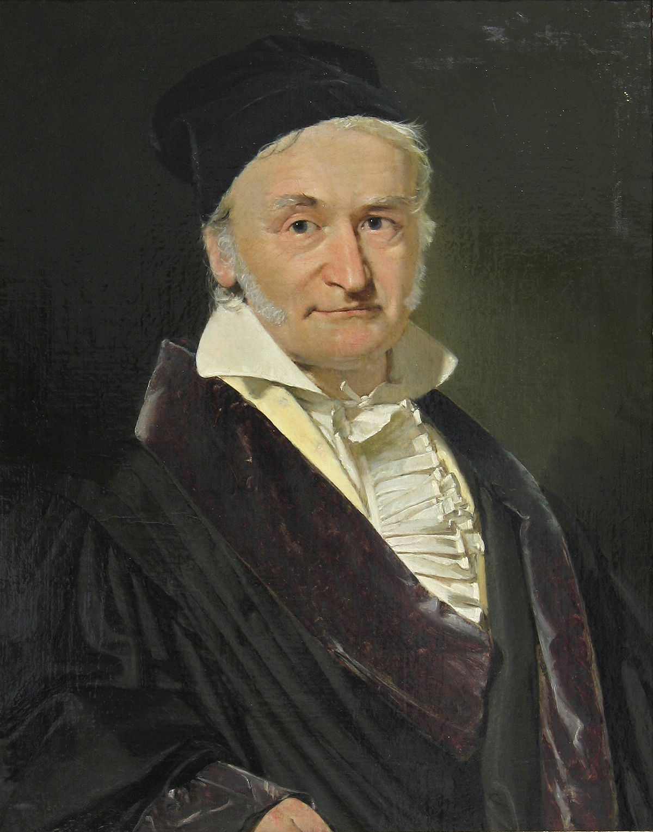
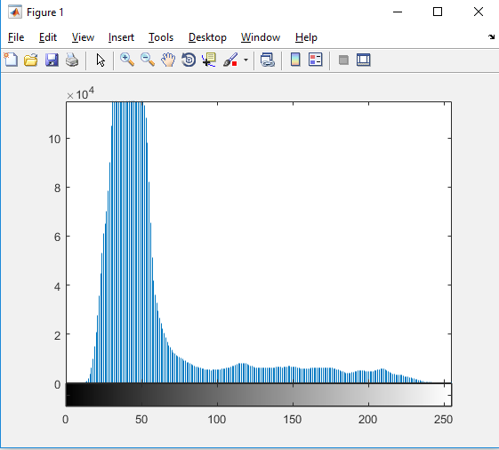
Full color obrada slika
- Histogram processing
Koncept histograma se može proširiti na slike koje se predstavljaju sa tri histograma od N (4 ≤ N ≤ 256) bita. Histogram tehnika se može primijeniti na slike predstavljene modelom koji
dozvoljava rastavljanje na komponente osvjetljenja i hrominanse (luminance and chrominance components) npr. HSI model, I je komponenta osvjetljenja koja je obrađena, dok su H I S komponente ostale nepromijenjene.

Slide 18
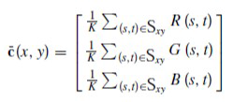
Full color obrada slika
- Poboljšanje i izoštravanje slike u boji
Linearno okruženjem orijentisano izoštravanje i poboljšavanje (sharpening and smoothing)
slika može se proširiti na slike u boji uz izmjenu da originalni 3 × 3 kernel postaje niz vektora.
Formulacija vektora filtera prosječenja na RGB sliku koristeći okruženje Sxy oko koordinata x i
y izgleda ovako:

Slide 19
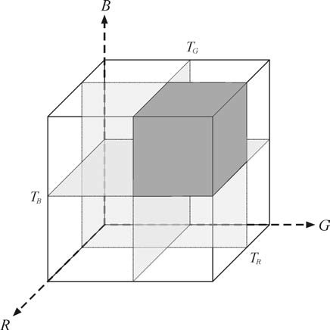
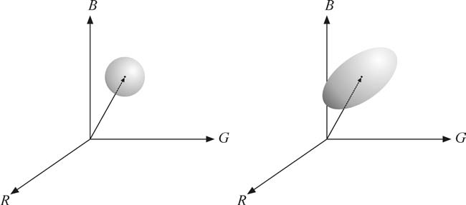
Full color obrada slika
- thresholding
- segmentacija slike u boji u RGB vekt. prostoru

Slide 20
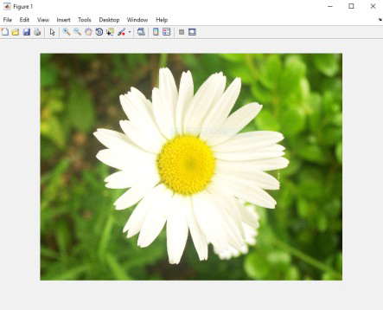
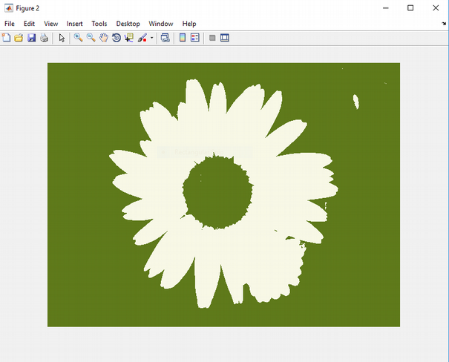
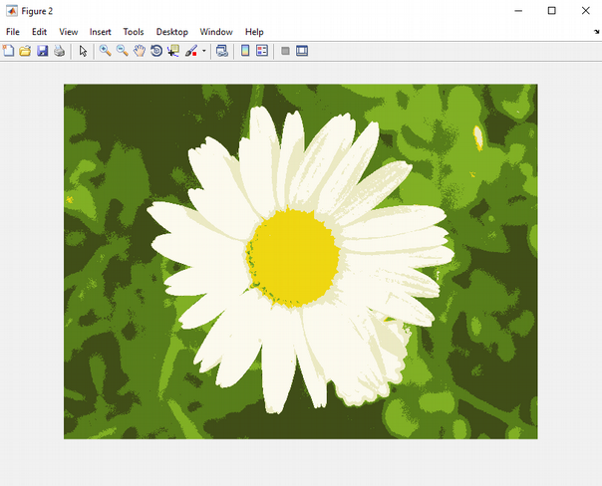
MATLAB Segmentacija
I = imread('cvijet-segmentacija.jpg');
n = 6;
[I2,map2] = rgb2ind(I,n,'nodither');
imshow(I)
figure, imshow(I2,map2)

Slide 21
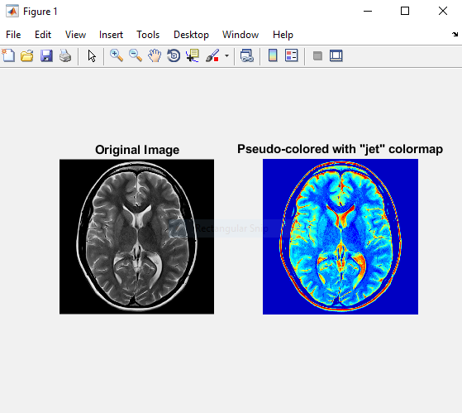
MATLAB Pseudocolor obrada
I = imread('mri-pseudocoloring.jpg');
subplot(1,2,1);
imshow(I);
title('Original Image');
I2 = grayslice(I,16);
subplot(1,2,2);
imshow(I2, colormap(jet(16)));
title('Pseudo-colored with "jet" colormap');

Slide 22
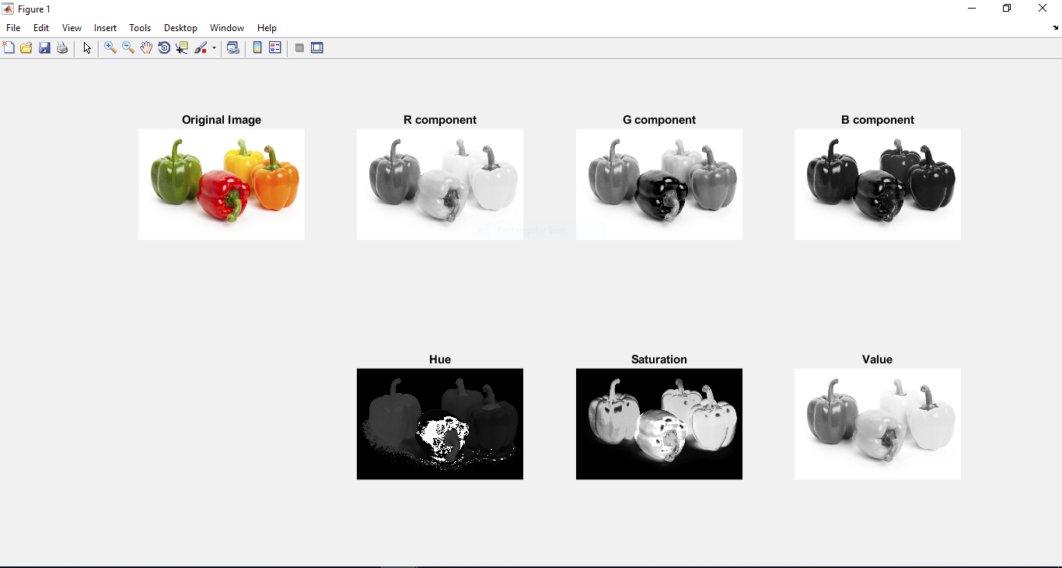
MATLAB Full color obrada slike
I = imread('peppers-fullcolor.jpg');
subplot(2,4,1), imshow(I), title('Original Image');
subplot(2,4,2), imshow(I(:,:,1)), title('R component');
subplot(2,4,3), imshow(I(:,:,2)), title('G component');
subplot(2,4,4), imshow(I(:,:,3)), title('B component');
Ihsv = rgb2hsv(I);
subplot(2,4,6), imshow(Ihsv(:,:,1)), title('Hue')
subplot(2,4,7), imshow(Ihsv(:,:,2)), title('Saturation');
subplot(2,4,8), imshow(Ihsv(:,:,3)), title('Value');

Slide 23
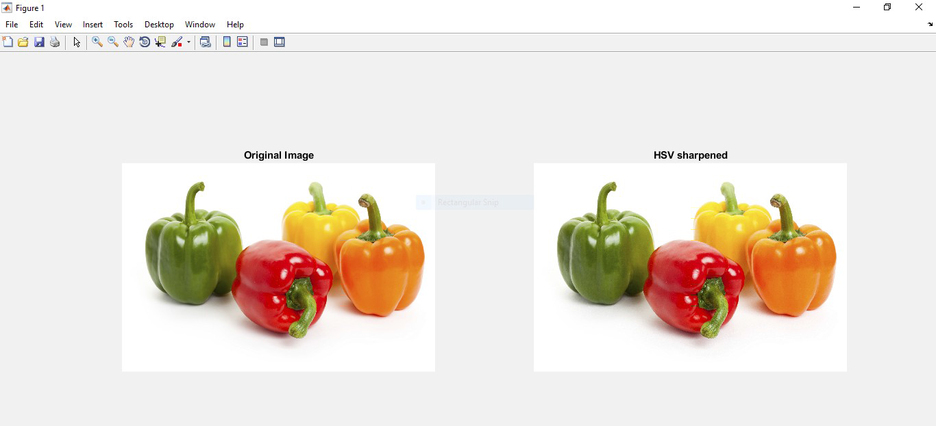
MATLAB Laplacian - izoštravanje
clear all;
I = imread('peppers-fullcolor.jpg');
Ihsv = rgb2hsv(I);
fn2 = fspecial('laplacian',0);
Ihsv4v = imfilter(Ihsv(:,:,3), fn2);
Ihsv4(:,:,[1 2]) = Ihsv(:,:,[1 2]);
Ihsv4(:,:,3) = imsubtract(Ihsv(:,:,3),Ihsv4v);
figure, subplot(1,2,1), imshow(I), title('Original Image');
subplot(1,2,2), imshow(hsv2rgb(Ihsv4)), title('HSV sharpened');

Slide 24
Hvala na pažnji
Za sve kodove, slike, kao i pdf seminarskog rada i prezentaciju, posjetite github link:
https://github.com/adnanb97/DPS-Color-Image-Processing

